Slide 1
VMSで用いられている手法
2018年07月xx日
AI・IoT分析活用WG

Slide 2
改訂履歴
変更日時 | 変更箇所
7/17 | 指摘箇所の修正
※未完成で編集中です

Slide 3
アジェンダ

Slide 4

アルゴリズム選択のチートシート
必要かな？（VMSがすべてのアルゴリズムを包含しているわけではないので）
http://scikit-learn.org/stable/tutorial/machine_learning_map/

Slide 5
K-NN分析

Slide 6
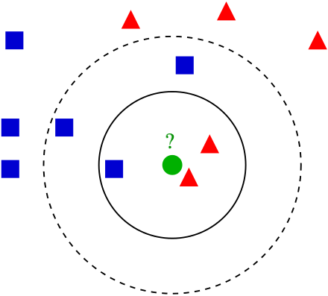
K-NN分析とは
教師あり学習
回帰や分類を行う際に、似たようなデータをk個集めてそれらの多数決から目的とする値を求める
右図は緑の分類を行おうとしている図である
k=3 三角赤
k=5 四角青
黒い円枠の中で三角の赤が２つで四角の青が１つだからk=3で三角赤に分類される・・・というような丁寧な説明を入れてください。k=5も同様。

Slide 7
特徴
アルゴリズムが単純
データの規模が大きければ正確に分類できる可能性が高い
複数のクラスが異常に混在、比率が異常に偏っている場合は分類がうまくいかない
次元数が少ないデータに適している
設定するべき指標が2つ
多数決を何個のデータで行うか（k）
類似度の基準
全探索なので次元やデータ数が増えると予測の処理が重い
何故アルゴリズムが単純なのかの記載が説明
次元数とは何かの説明必要

Slide 8
ビジネス領域での用途
アイテムのレコメンドシステム
ユーザの視聴履歴などから未視聴映画のおすすめ
ユーザがアクセスしているサイトなどの情報から適した広告表示
マッチングシステム
職歴や経験などから転職先を提案
異常検知
過去の異常データから現在の状況を把握する
マッチングシステムは転職先ではなく適した職種に変更した方がよい。社内でのキャリアマッチングをイメージさせる。
異常検知はもう少し具体的に記載。例えば工場内での装置の故障（異常）の検知、など。

Slide 9
入力データと出力結果
何を書いているのかわからないので、説明が必要
Input
説明変数 例：映画レコメンドサービス
教師データ | アクション | SF | ミュージカル | 映画X
ユーザA | 90 | 80 | 50 | 〇
ユーザB | 20 | 100 | 90 | ×
ユーザC | 100 | 70 | 40 | 〇
ユーザD | 80 | 70 | 60 | 〇
:
Output
簡略化のためk＝3とする
目的データ | アクション | SF | ミュージカル | 映画X
ユーザX | 95 | 70 | 50 | 〇
赤枠のデータと近い

Slide 10
改良型k-NN
それぞれ何に使われるのか？
VMSではサポートしているのか？
も記載する。
誤り削除型 モデル作成後、誤分類されているデータを削除したデータセットを使う
圧縮型 識別に寄与しないデータを削除したデータセットを使う
分岐限定法
分岐法：クラスタリングによって木構造のように組織化する
限定法：分岐法で作成した木構造をもとに近傍の探索を行う
近似最近傍探索 距離についてあらかじめ近似解を設定し、最低限その近似解より距離が小さい点で計算を行う。最近傍よりも少し遠くても許容する。

Slide 11
K-NN分析 まとめ
データの規模が大きければより正確な分類をすることができる確率が上がる
シンプルで分かりやすいモデル
複数のクラスが異常に混在や比率が異常に偏っている場合などは、分類がうまくいかない場合もある
シンプルで分かりやすいモデル
⇒
（例として）アルゴリズムが多数決なので、単純で分かりやすいモデル、のように説明を入れる。

Slide 12
Support Vector Machine

Slide 13
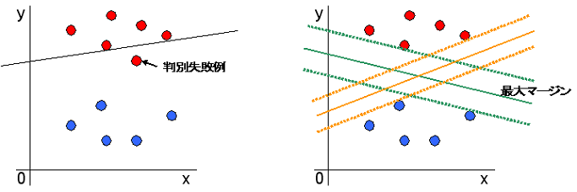
SVMとは
パターン認識用の教師あり機械学習法であり、局所解収束の問題がない
マージン最大化で汎化能力を高めている
最大マージンとは何かの説明を入れる
汎化能力とは何かの注釈を入れる

Slide 14
特徴
局所解収束が起こらない
マージン最大化で汎化能力を高め、現在知られている方法では、最も優秀なパターン識別能力を持つとされている（汎化性能が高い）
カーネル・トリックという方法で線形分離不可能な場合でも適用可能になった
データを2つのグループに分割する問題には優れているが、多クラスの分類にそのまま適用できず計算量が多い

Slide 15
ビジネス領域での用途
将来予測
会員登録から、1か月後のアクティブユーザー数
ログイン頻度
どこまで情報を登録したか など
顧客の反応予測
特定状況下での購買について（どういった場合に売れるか）
イベントの有無
マーケティング手法 など
病気の予測
特定条件を持った人が病気になりやすいかどうか
病歴
両親の病歴
生活習慣
ログイン頻度とかどこまで情報を登録したかというのはInputデータを言っているの？Yesの場合K-NNでは書いていないので、全体を通して体裁を合わせる。
特定状況下での購買というのはわかりにくいので、その中の一例でよいので、その特定状況下を具体的にした表現にする。

Slide 16
入力データと出力結果
Inputの癌になりやすいか、は癌になった、なっていない、という実績なのでは？そうであれば、なりやすいか、ではなく「癌になった」という表現の方が良いのでは。
下部にあるのは、その学習データを用いた予測なのでは？その説明を書く。
Input
学習データ 例：特定の病気になりやすいか
教師データ | 病歴 | 両親の病歴 | 生活習慣 | 癌になりやすいか
患者A | 癌 | なし | 悪い | 〇
患者B | 糖尿病 | 糖尿病 | 悪い | ×
患者C | なし | なし | 良い | ×
患者D | 癌 | 癌 | 良い | 〇
:
Input
Output
目的データ | 病歴 | 両親の病歴 | 生活習慣 | 癌になりやすいか
患者X | なし | 癌 | 悪い | 〇

Slide 17
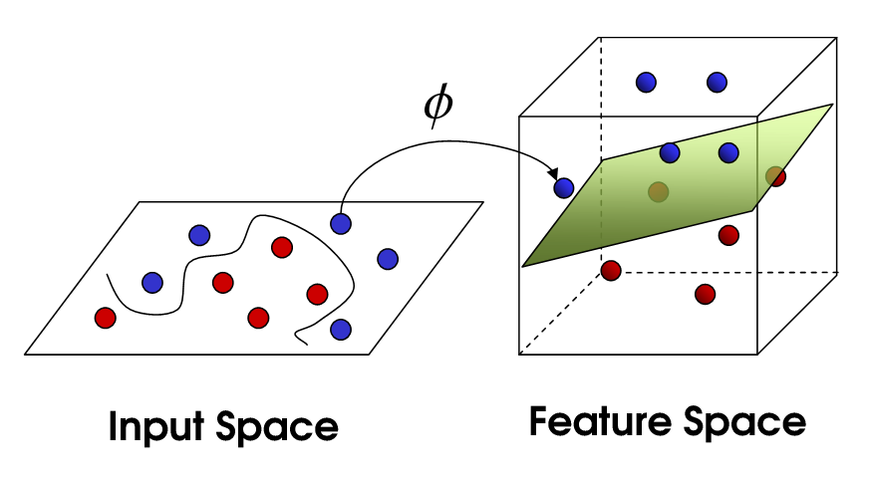
カーネルトリック
線形で分離できないデータを高次元に埋め込むことで分離を行えるようにする
もう少し説明を付加する。カーネルトリックはSVMのアルゴに組み込まれているという話は必要。
また、図の例でよいので、例えば二次元だと線で分離できないものを、3次元化することで面で分離しているというような説明を書く。
前提知識なく始めてみた人でもわかるような説明が必要。

Slide 18
まとめ
SVMは線形分離をするための線の引き方を決めるもの
非線形なデータに対しては、データを多次元空間に埋め込み線形分離を行う(カーネルトリック)
最大マージンを取ることでニューラルネットワークと比べ汎化性能が高い
ニューラルの話は不要

Slide 19
決定木（Decision Tree）

Slide 20
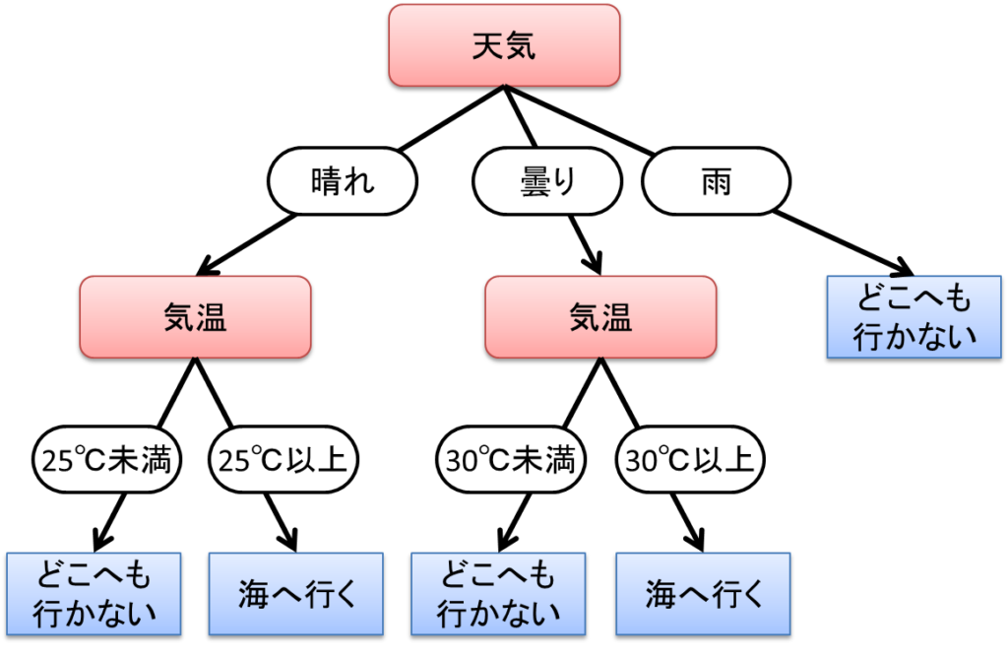
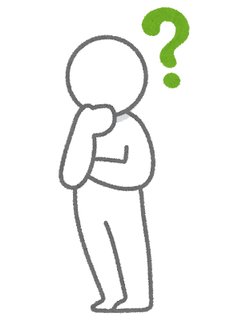

決定木（decision tree）とは
決定木とは何か、一行で説明すると何かを最初に記載。その上で、こないだ口頭で説明してくれていた内容のエッセンスを記載。
質問
決定木
判断
天気：晴れ
気温：28℃
海へ行く

Slide 21
特徴
良い点
悪い点
結果に影響を与えている属性を特定することができる
木構造で可読性が高いので説明に適している
説明・目的変数とも連続値、カテゴリ値などを設定可能
データ分布の型を問われない
ノイズに弱く、予想外の結果になる場合もある
データが少し変わると全く違う木になる場合がある
線形性のあるデータに適していない
データ分布の型を問われないという意味を記載する
ノイズとは何かを注釈で記載
XXXなので、線形性のあるデータに適していないと記載する

Slide 22
ビジネス領域での用途
１つ目と3つ目は同じことを言っている？
５つ目は少し具体的に「製造工程における不良品が発生する要因把握」としておきましょう。
商品の購入動機の把握
どういった商品をどういった理由で購入したのか
来客予想・供給量の調整
今日は雨が降ったからお客さんが少なそうだなどの予想
顧客の嗜好、選択基準の把握
どういった基準で購入したものを選んでいるのか
通信障害や機器故障の原因の把握
どういった原因があったら故障をするのか
不良品を生む要因の把握
何が起きると不良品が起きてしまうのか

Slide 24
処理の効率化
A-Hまでが何を指しているのかが分かるようにする
注釈でも良いので。
このページで何を説明したいかが分かるように説明文章を入れる。
A：カメラが好き
B：旅行が好き
T:A,C,D,E
F:B,F,G,H
T:
F:B,H
T:A,C
F:F,G
T:D,E
F:
T:A,C,D,E
F:B,F,G,H
T:A
F:G
T:C
F:H
T:D,E
F:B,F
嫌い
好き
嫌い
好き
ふつう
ふつう
T:カメラを購入した
F:カメラを購入しなかった

Slide 25
識別力＝情報利得
内容の説明文章を入れる
情報利得とは何かを1行で説明しておく。（ツリーにおける前ノードの平均情報量から後ノードの平均情報量を引いたもの？）
T:A,C,D,E
F:B,F,G,H
T:
F:B,H
T:A,C
F:F,G
T:D,E
F:
A
I(1/2 , 1/2)=1
2/8
2/8
Gain
0.5 bits
4/8
I(0 , 1)=0
I(1 , 0)=0
I(1/2 , 1/2)=1
2/8 * 0 + 4/8 * 1 + 2/8 * 0 = 0.5

Slide 26
識別力＝情報利得
内容の説明文章を入れる
T:A,C,D,E
F:B,F,G,H
T:A
F:G
T:C
F:H
T:D,E
F:B,F
B
I(1/2 , 1/2)=1
2/8
4/8
Gain
0 bits
2/8
I(1/2 , 1/2)=1
I(1/2 , 1/2)=1
I(1/2 , 1/2)=1
2/8 * 1 + 2/8 * 1 + 4/8 * 1 = 1

Slide 27
まとめ
決定木は木であり、ノードに「属性」、葉に「分類結果」
機械学習・データマイニングで、データの規則性を説明する道具
木構造でわかりやすいので説明するのに便利
ノイズが多いデータなどには適さない（過学習など） しかしランダムフォレストなどのアンサンブル学習法を行うことで補うことができる
属性をどの順番で扱うかによって効率が変わるので順番を考える必要がある（情報利得）

Slide 28
Random Forest

Slide 29
Random Forestとは
決定木を複数組み合わせて、各決定木の予測結果を多数決することで結果を得るモデル
処理の流れ
ランダムにデータ抽出する
決定木を成長させる
1,2ステップを指定回繰り返す
予測結果を多数決して分類を定める

Slide 30
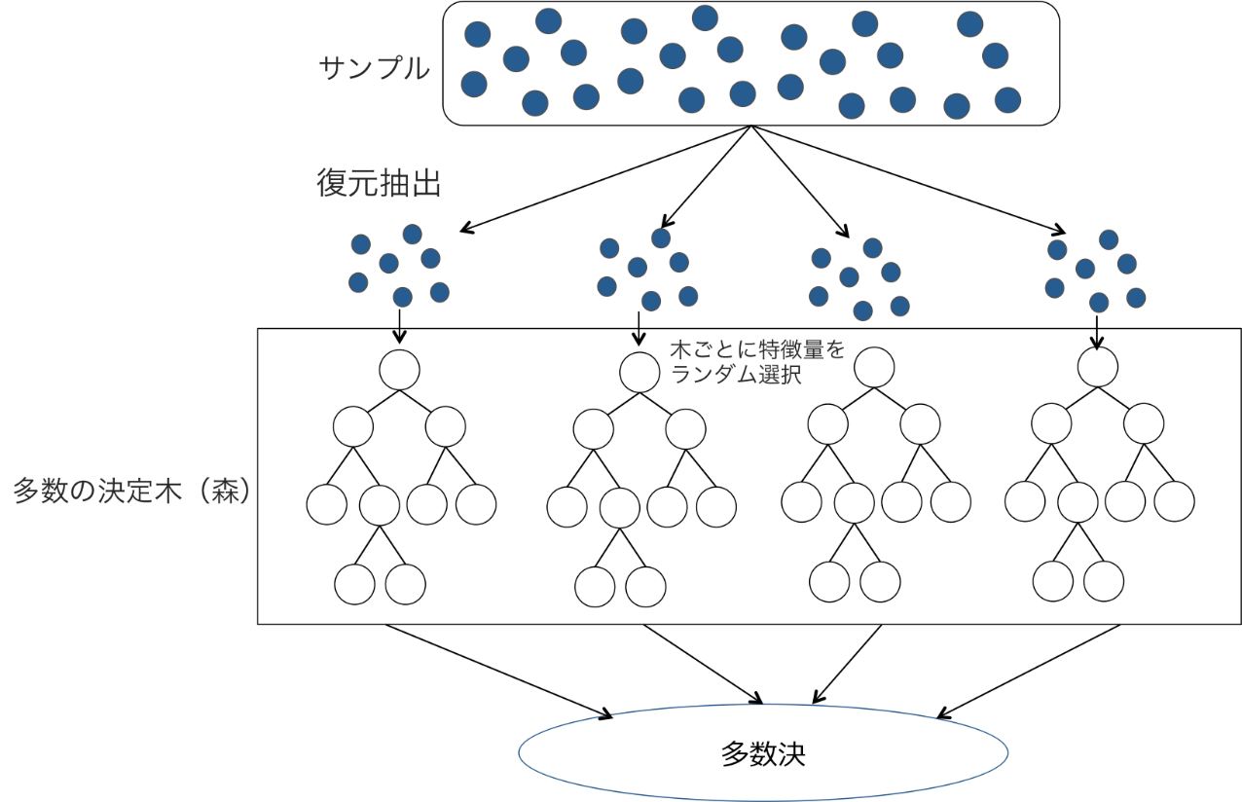
特徴
各Treeの作成に際して、ランダムに選択した説明変数を用いるため、多くの説明変数を持つようなデータセット対しても効率的に学習を行える
各Treeの学習・予測はそれぞれ独立しているため並列化することが可能

Slide 31
なぜ集団学習するのか
ランダムフォレストに限らず、弱学習器（決定木など）では集団学習が有効な場合が多い 理由：学習データに由来する汎化誤差を下げることができる
複雑な表現が可能だが過学習をしてしまいがちなアルゴリズムに向いている

Slide 32
ほかの集団学習との違い
学習の際に説明変数をランダムに選んで使う
理由：説明変数同士に相関があると弱学習器間での相関がうまれ、汎化誤差が下がらない
ランダムに選ぶことで、相関の低い決定木群を作成することができる

Slide 33
まとめ
メリット
ノイズに強い
高精度・表現力が高い
並列動作ができるのでデータ量が多くても高速に動作する
デメリット
決定木に比べてパラメータが多い（木の数や説明変数の数）
学習データなどをランダムに抽出するので、データが少なすぎるとうまく学習できない

